Slide 1
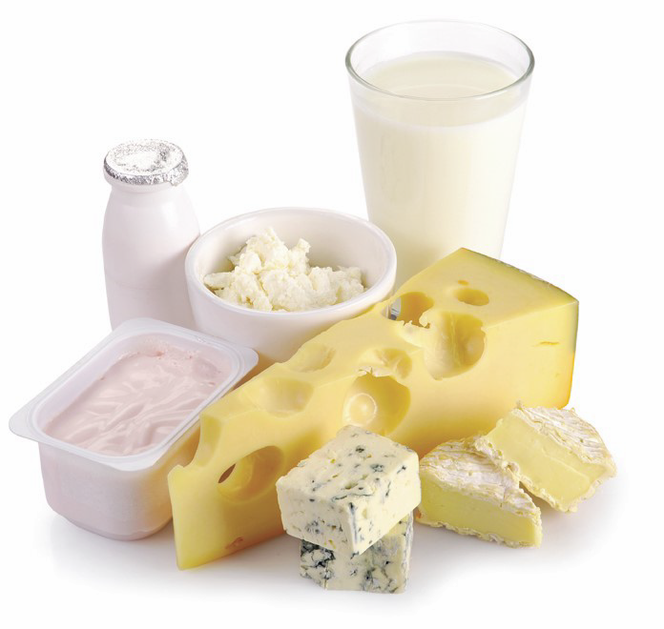
Zdravotný prínos mliečnych výrobkov
Príspevok k svetovému dňu potravín
Ing. Karol Herian, CSc., VIPA

Slide 2
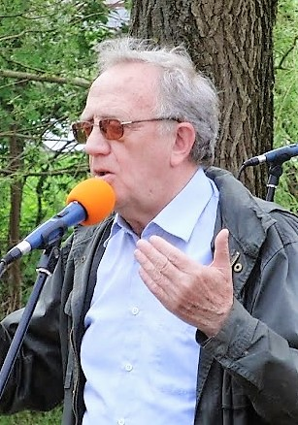
Obsah
- A. Spoločenský prínos mlieka
B. Zloženie mlieka a ml. výrobkov
C. Zdravotný prínos mliečnych
výrobkov
D. Vplyvy na kvalitu a zdravotnú
bezpečnosť
E. Súčasný stav v spotrebe mliečnych
výrobkov
F. Aktuálne úlohy a záver

Slide 3
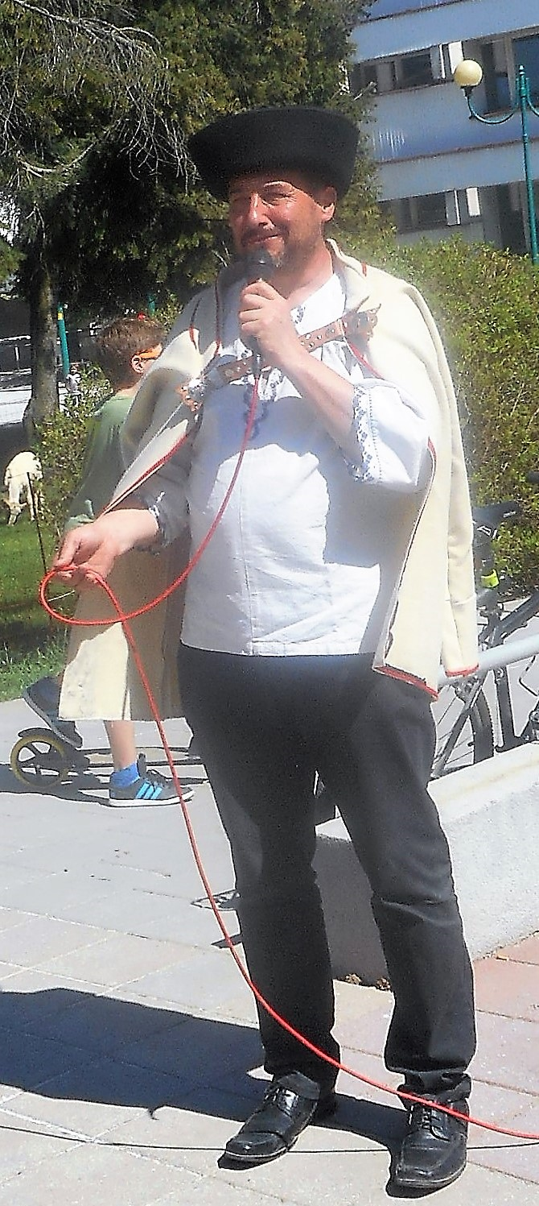
A. Spoločenský prínos mlieka
Mlieko a mliečne výrobky sú jednou z kľúčových potravinárskych komodít, ktoré sa uplatňujú pri zabezpečení správnej výživy obyvateľstva. Tieto produkty obsahujú totiž nutrienty, ktoré sú významné pre vývoj detského ale i dospievajúceho organizmu. Mlieko a mliečne výrobky predstavujú z hľadiska energetickej a biologickej hodnoty najvyrovnanejšiu a najcennejšiu potravinovú komoditu pre všetkých ľudí.

Slide 4
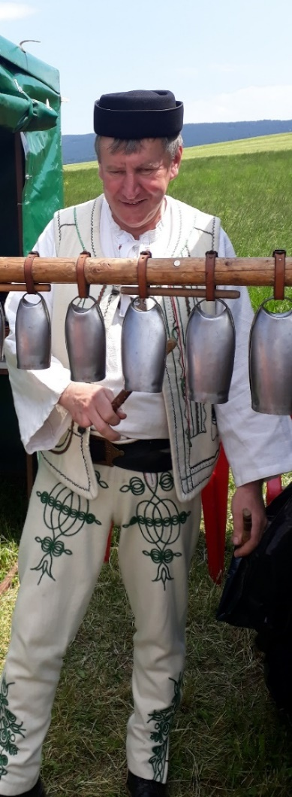
Okrem toho, už samotná produkcia mlieka má aj širší socioekonomický prínos a to vo využití lúk a pasienkov, v zamestnanosti ľudí na vidieku a v samotnej krajinotvorbe a tiež pri rozvoji agroturistiky.
S neustálym nárastom počtu obyvateľov a so
znižovaním plôch poľnohospodárskej pôdy v celom svete
sa potraviny stávajú strategickou surovinou. Z tohto dôvodu
úlohou každého štátu by malo byť zabezpečiť ich
dostatočnosť a dobrú kvalitu.
Do budúcnosti vo svete sa považujú práve mlieko a
mliečne výrobky ako kriticky udržateľný zdroj potravín pre
ľudí. Potravinová dostatočnosť, by mala byť preto základom
existencie každého štátu zo strategických i socioekonomických
dôvodov.

Slide 5
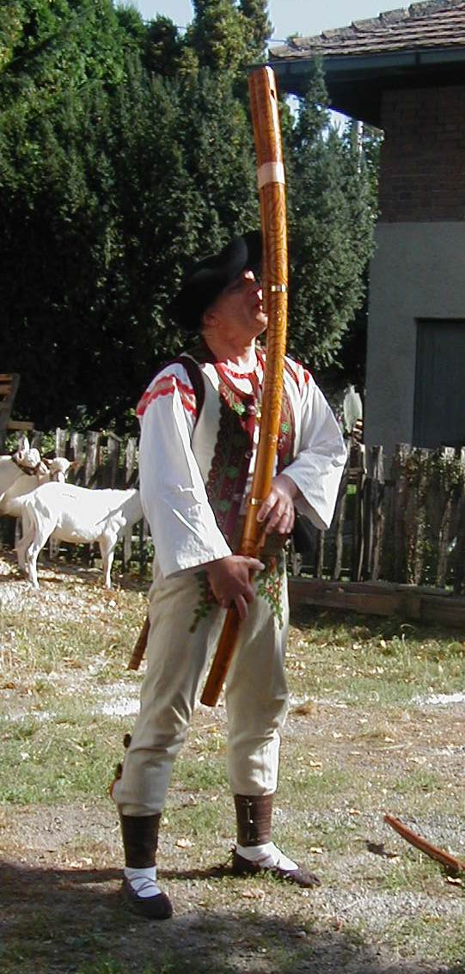
Spoločenský prínos produkcie mlieka
Prispieva ku krajinotvorbe a k ekológii životného
prostredia,
Pomáha k rozvoju vidieka a zamestnanosti ľudí,
Je hlavným zdrojom príjmov v oblastiach bez
priemyslu,
Je súčasťou agroturistiky na vidieku
Je súčasťou tradičných výrobkov a ľudových tradícii,
Má nezastupiteľné miesto vo výžive ľudí
Prostredníctvom vybraných mliečnych výrobkov možno
účinne prispievať k zdraviu .

Slide 6
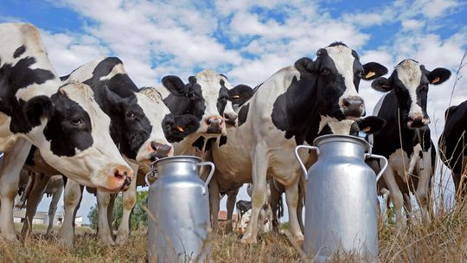
B. Zloženie mlieka a mliečnych výrobkov
Základné zloženie rôznych druhov mlieka
Druh mlieka | voda | bielkovina | tuk | mliečny cukor | minerálne látky
kravské | 87,4 | 3,2 | 3,7 | 4,7 | 0,8
kozie | 86,6 | 3,6 | 4,2 | 4,8 | 0,8
ovčie | 83,9 | 5,2 | 6,2 | 4,2 | 0,9
kobylie | 90,0 | 2,0 | 1,1 | 7,0 | 0,4
byvolie | 82,7 | 4,5 | 8,0 | 4,7 | 0,8
materinské | 87,6 | 1,2 | 4,1 | 6,9 | 0,2

Slide 7
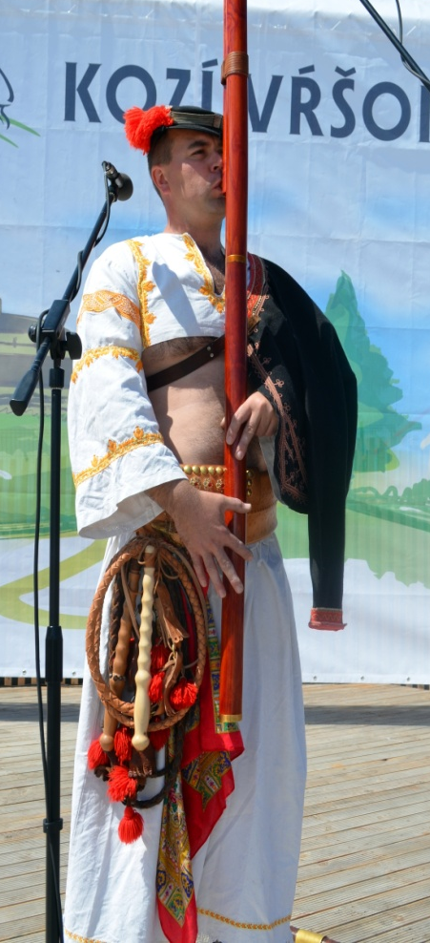
Pomerný obsah zloženia druhov mliek v porovnaní s materským mliekom = 100 %
Zložky mlieka | Mlieko
 | Ovčie | Kozie | Kravské
sušina | 154 | 104 | 96
energia | 154 | 99 | 87
bielkoviny | 580 | 346 | 319
tuk | 160 | 94 | 76
laktóza | 78 | 64 | 68
minerálie | 480 | 410 | 360
vápnik | 603 | 419 | 372
vitamín C | 125 | 25 | 25
vitamín B₆ | 800 | 600 | 600
vitamín B₁₂ | 1580 | 144 | 793
vitamín A | 143 | 76 | 90
vitamín D | 450 | 275 | 75
vitamín E | 32 | 9 | 26

Slide 8
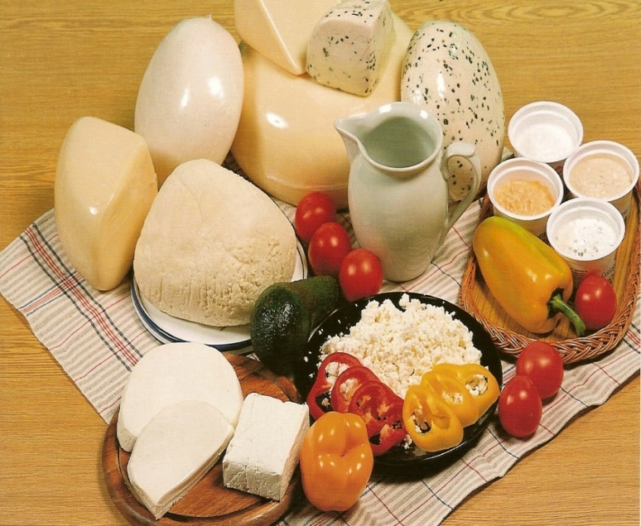
Zastúpenie bielkovín v kravskom mlieku
Bielkoviny | % z celkových bielkovín | % v mlieku
Kazeinový komplex | 76,8 | 2,50
Albumíny | 14,0 | 0,45
Globulíny | 1,8 | 0,06
Proteózy a peptony | 2,0 | 0,07
Nebielkovinové dus. látky | 5,4 | 0,22
Spolu | 100,0 | 3,30

Slide 9
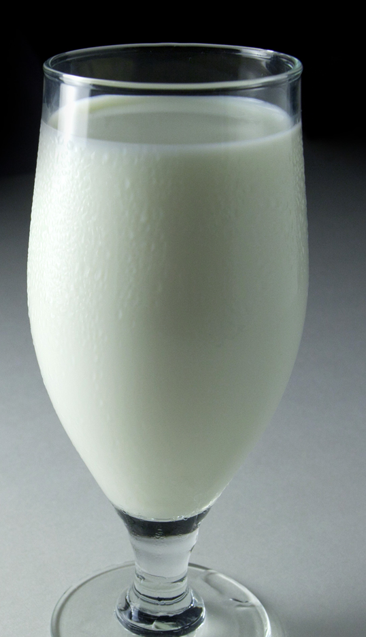
Pohár mlieka obsahuje :
Proteíny - 16 % dennej potreby
Vápnik - 30 % dennej potreby
Fosfor - 20 % dennej potreby
Draslík - 11 % dennej potreby
Vitamín D - 25 % dennej potreby
Riboflavín - vitamín B₂ - 24 %
dennej potreby
. Vitamín B₁₂ - 13 % dennej potreby
Vitamín A - 10 % dennej potreby
Niacín - vitamín B 3 - 10 %
dennej potreby
.

Slide 10
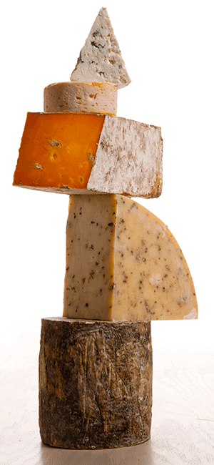
Zloženie syrov z hľadiska výživy
Syry sú pre mnohých Európanov hlavným zdrojom bielkovín a vápnika. Tieto živiny sú nevyhnutné pre normálny rast a rozvoj, najmä kostí a zubov. V 5 dkg tvrdého syra je asi pätina množstva bielkovín, ktoré potrebuje dospelý človek, a približne tretina množstva vápnika, ktoré denne potrebuje adolescent.
Vápnik zo syrov a iných mliečnych výrobkov je ľahšie využiteľný ako z potravín rastlinného pôvodu. Syry obsahujú aj vitamíny A , B2, niacín, B12 a D, navyše aj také minerálne látky ako zinok a fosfor. V tvrdších syroch je toho väčšie množstvo ako v mäkkých, ale všade sú rovnaké látky. To isté platí pre tuk a soľ – v tvrdšom syre je zvyčajne viac tuku i soli.

Slide 11
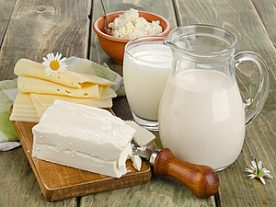
C. Zdravotný prínos mliečnych výrobkov
Prínos mlieka pre zdravie ľudí
Konzumácia mlieko a mliečnych výrobkov má veľmi pozitívny vplyv pre všetky kategórie ľudí. V odbornej literatúre sa najčastejšie uvádza pozitívny vplyv na :
dobré srdce - nižšie riziko úmrtnosti
na kardiovaskulárne ochorenia i
mŕtvicu a tiež znížený krvný tlak i
znížená obezita,
ochranu pred cukrovkou - nižšie riziko
onemocnenia,
podpora metabolizmu – pomoc pri
metabolických poruchách.

Slide 12
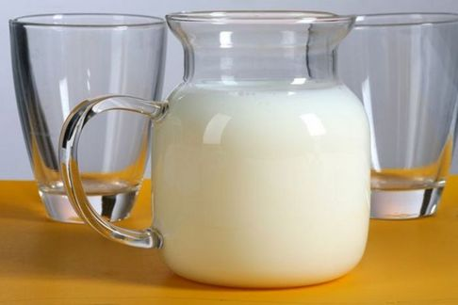
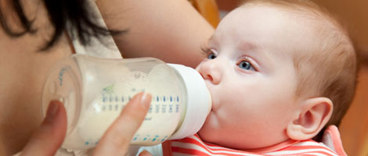
Prínos mliečnych výrobkov pre výživu
Mlieko a mliečne produkty obsahujú nutrienty,
významné nielen pre vývoj detského a dospievajúceho
organizmu, ale aj pre dospelých ľudí.
- Esenciálne aminokyseliny sa významne podieľajú
pri raste organizmu.
- Biologická hodnota mliečnych bielkovín
je najvyššia - až 90 % sa využije
v prospech organizmu.
Jeden liter mlieka obsahuje množstvo
bielkovín, ktoré u detí kryje odporúčanú
dennú dávku.

Slide 13
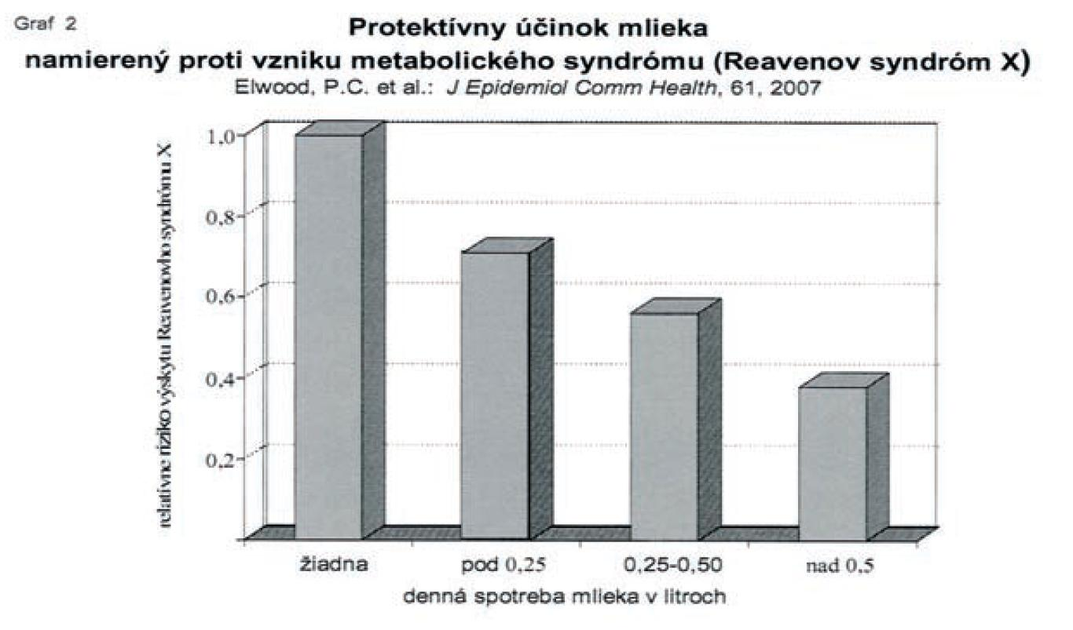
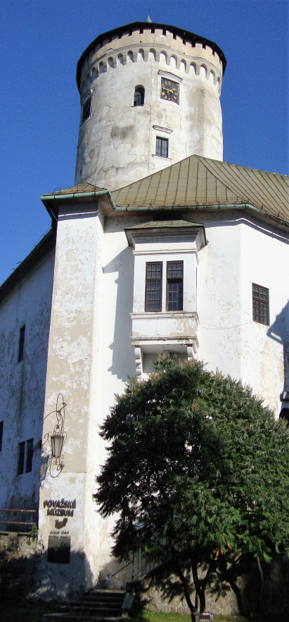
Závislosť metabolického syndrómu
od spotreby mlieka

Slide 14
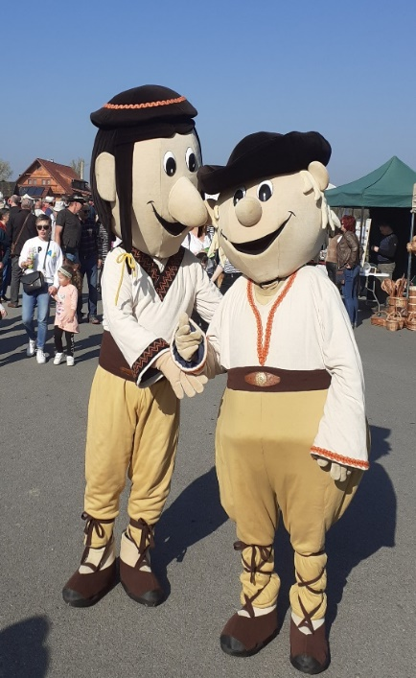
Prínos fermentovaných mliečnych výrobkov
Pri fermentácii každého druhu mlieka z mliečneho
cukru laktózy vzniká veľmi prospešná kyselina mliečna,
ktorá má silné antimikrobiálne účinky, ktoré spôsobujú
potláčanie nežiadúcej patogénnej mikroflóry. Takéto
výrobky sú potom vynikajúcou zdraviu prospešnou
potravinou a vo veľkej miere znižujú riziko chorobo-
plodných zárodkov. Takéto fermentované mliečne výrobky
môžu konzumovať i starší ľudia, ktorí sú intolerantní na
laktózu.
Pri konzumácii fermentovaných mliečnych výrobkov
vplyvom „priateľských baktérií“, ako sú jogurtové,
acidofilné, zákvasové, ale najmä kultúry s veľkými antibakteriálnymi
účinkami ako napr. Laktobacillus plantarum, sa dosahujú dobré výsledky , ale sa zlepšuje aj imunita organizmu, zmierňujú sa alergie, zápalové ochorenia a sú účinné i v boji s rakovinou. Najnovšie sa potvrdilo, že zdravá črevná mikroflóra pozitívne pôsobí aj na zdravie mozgu a preto sú kyslomliečne výrobky i syry dobrou prevenciou aj pred duševnými chorobami.

Slide 15
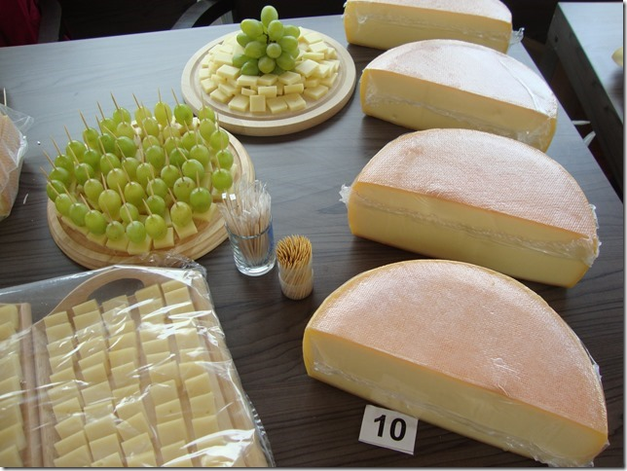
Prínos syrov pre zdravie ľudí
Kvalitný syr má veľmi priaznivé účinky
na naše zdravie. Bielkoviny syra, vitamín D a
vápnik znižujú riziko kardiovaskulárnych ochorení,
mŕtvice, koronárnej choroby srdca i cukrovky.
Pravidelná konzumácia tvrdých a tučných syrov vedie k zvýšeniu hladiny HDL (dobrého) cholesterolu, čo zaisťuje lepší krvný obeh a zabraňuje vápenateniu ciev. Syry tiež chránia pred srdcovo-cievnymi ochoreniami a metabolickými poruchami. Tie môžu zapríčiniť cukrovku, problémy so štítnou žľazou, dnu, alebo aj nadváhu.
Syry sú významným kľúčom k odhaleniu francúzskeho paradoxu. Napriek tomu, že Francúzi jedia veľa tučných syrov, nevyskytujú sa u nich takmer vôbec choroby srdca. Štatisticky sa Francúzi priemerne dožívajú 82 rokov, pričom je u nich zaznamenaný nízky výskyt ischemickej choroby srdca. Ročne pritom každý Francúz skonzumuje priemerne 27,0 kg syra. Vyššie percento syrov v strave by mohlo byť kľúčom k znižovaniu obezity a k predchádzaniu kardiovaskulárnych chorôb.

Slide 16
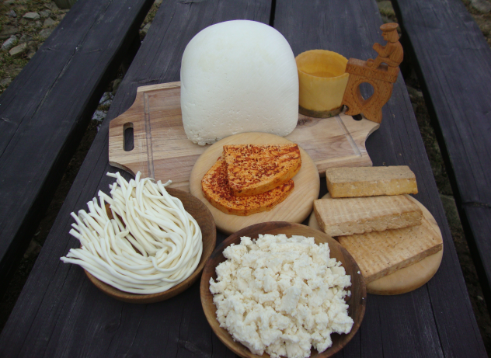
Prínos bryndze vo výžive ľudí
Vykysnutý ovčí hrudkový syr a aj bryndza
je „slovenský mikrobiálny fenomén“, ktorý
Zachováva všetky pôvodné zložky ovčieho
mlieka. Proces zrenia spôsobí, že sa v nej
doslova premnožia ,,priateľské“ baktérie
mliečneho kysnutia, tzv. probiotiká, ktorých blahodarné účinky na ľudský organizmus čoraz častejšie vyzdvihujú vedci i lekári. V jednom grame vykysnutého ovčieho syra, alebo bryndze sa nachádza asi jedna miliarda týchto prospešných mikroorganizmov z viac ako dvadsiatich druhov. Ak si uvedomíme, že probiotický jogurt či nápoj obsahuje len jeden-dva druhy živých mliečnych baktérií, niet o čom diskutovať. Pravidelná konzumácia bryndze dokázateľne znižuje hladinu škodlivého cholesterolu. Má pozitívne účinky pri prevencii rakoviny hrubého čreva, zažívacích problémoch, alergických ochoreniach, rednutí kostí, cukrovke, zvyšuje imunitu a znižuje dokonca krvný tlak.

Slide 17
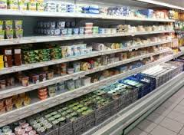
Laktózová intolerancia
Čerstvé, sladké mlieko je určené najmä pre deti, ktoré nemajú problém s jeho trávením. Mnohí dospelí ľudia však neobľubujú zvlášť sladké mlieko, nakoľko majú problém s jeho stravitelnosťou. Pribúdzajúcim vekom totiž v dospelom veku sa v ľudskom organizme stráca enzým laktáza, ktorý napomáha štiepiť mliečny cukor – laktózu na jej monosacharidy – glukózu a galaktózu. Tým sa zhoršuje ich trávenie a ľudia získavajú k mlieku odpor. Pokiaľ však dospelí ľudia budú konzumovať fermentované mliečne výrobky – kyslomliečne nápoje, jogurty, tvaroh, vykysnuté syry a zvlášť staršie dobre vyzreté syry, tak tam sa už laktóza nevyskytuje, lebo sa fermentáciou mení na kyselinu mliečnu, a takéto výrobky sú už veľmi zdravé a výživné pre všetky kategórie ľudí.

Slide 18
Vplyvy na kvalitu a zdravotnú bezpečnosť
Vplyv tepelného ošetrenia mlieka
Proces tepelného ošetrenia mlieka je dôležitý na zabezpečenie zdravotnej nezávadnosti mlieka . V praxi sa používa nízko tepelné ošetrenie (65 ,72 až 84 °C a vysokotepelné ošetrenie nad 100°C ako je napr. UHT. Vyššie teploty ošetrenia mlieka podstatne znehodnocujú bioaktívne látky. Stupeň inaktivácie, alebo aj stráviteľnosti biopeptidov i rozpustných minerálnych solí závisí teda od výšky teploty a času pôsobenia.
Pasterizácia poruší aktivitu vitamínov rozpustných v tukoch (vitamín A, E a D) a riboflavínu. Väčšina vitamínov B skupiny zostáva takmer nepoškodená. Podstatne sa však zníži prítomnosť vitamínu C. Na vyššie teploty sú citlivejšie najmä látky bielkovinového charakteru, najmä enzýmy, hormóny, rastové faktory a rôzne bielkoviny, ktoré viažu minerálne látky a niektoré vitamíny a v čreve sa podieľajú na ich vstrebávaní.
Pasterizácia mlieka negatívne ovplyvní vstrebávanie niektorých minerálov vrátane vápnika, železa a zinku práve tým, že denaturuje bielkovinu, na ktorú sú naviazané. Spracovaním mlieka vyššími teplotami sa denaturujú nielen tráviace enzýmy, ale aj enzýmy s antimikróbnymi a s antioxidačnými účinkami, významné z hľadiska prevencie rakoviny a rôznych civilizačných ochorení.

Slide 19
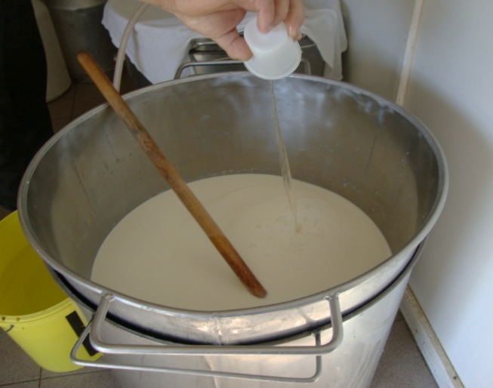
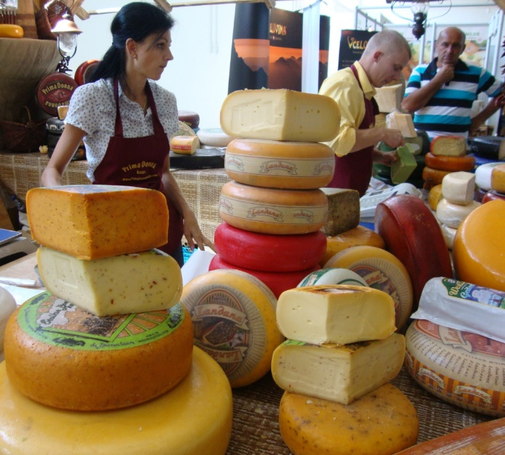
Prínos kyslomliečnych baktérií vo fermentovaných ml. výrobkoch
Zabezpečujú správne prekysnutie pri výrobe kyslomliečnych nápojov a syrov
Zabezpečujú získavať požadované technologické i senzorické vlastnosti mliečneho výrobku
Potláčajú rast nežiaducej patogennej mikroflóry (koliformné b., listérie, salmonely,..
Pomáhajú zabezpečiť zdravotnú bezpečnosť fermentovaných mliečnych výrobkov
Dodávajú mliečnym výrobkom typickú arómu a chuť, podľa druhu mliečneho výrobku.

Slide 20
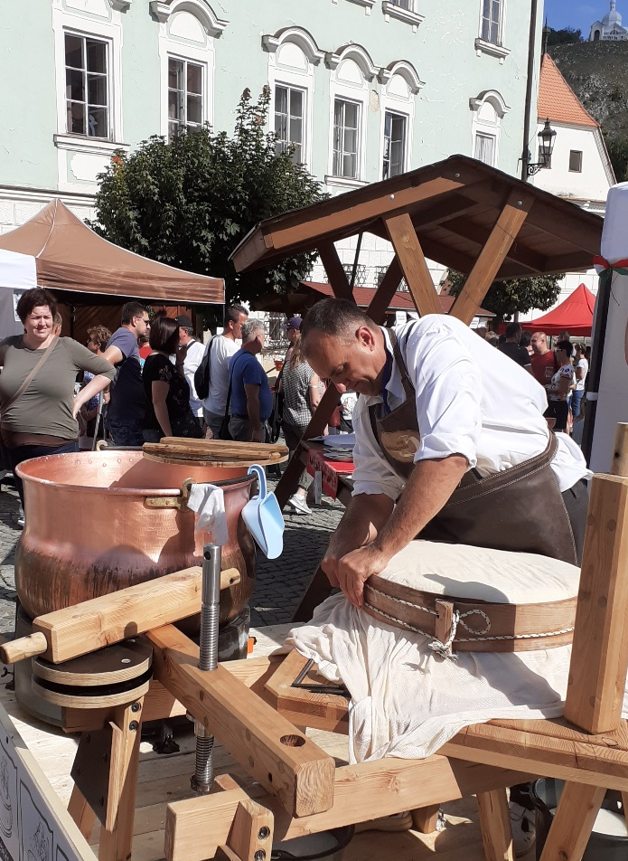
Bioaktívne mliečne peptidy
Tráviace enzýmy z kyslomliečnych baktérií mliečnych výrobkov natrávia mliečnu bielkovinu a uvoľňujú zdraviu prospešné bioaktívne peptidy. Napr. fosfopeptidy sú nosičmi minerálnych živín, iné zas viažu niektoré vitamíny (B2, B12, kyselina listová). Objavili sa aj peptidy, ktoré znižujú krvný tlak, a aj „zlý“ LDL cholesterol. Mlieko obsahuje aj mnohé látky s antioxidačnými vlastnosťami, ktoré neutralizujú reaktívne kyslíkové radikály a znižujú tak riziko rakovinových procesov.

Slide 21
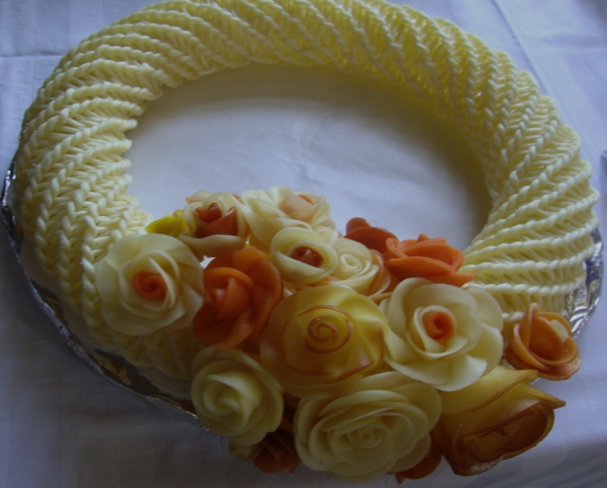
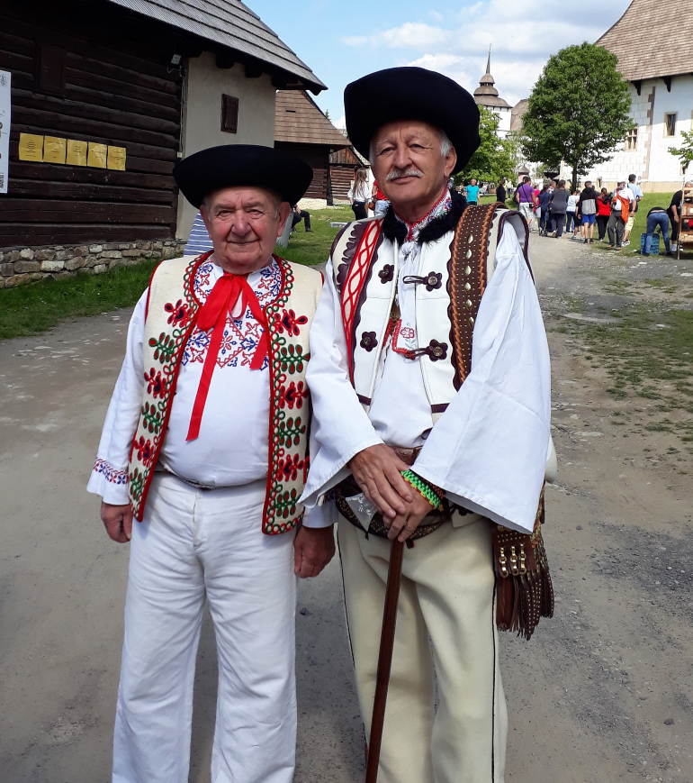
Netreba sa báť konzumovať mliečne tuky
V mlieku sa nachádza 12 hlavných mastných kyselín, a z toho iba 3 sú nasýtené a ktoré sa považujú za príčinu tvorby zlého cholesterolu. Krátke a stredne dlhé mastné kyseliny sú však pre organizmus užitočné, lebo podieľajú sa na znižovaní hmotnosti a chránia pred vznikom rakoviny. Veľmi dôležité pre výživu sú polynenasýtené mastné kyseliny a to omegega-6 a omega -3, ktoré sa vyznačujú protizápalovými účinkami. Mimoriadne prospešná je konjugovaná kyselina linolová CLA, ktorá bráni ukladaniu tuku a chráni i pred srdcovými ochoreniami. Mliečne tuky sú aj významným dodávateľom rozpustných vitamínov A, D, E a K.

Slide 22
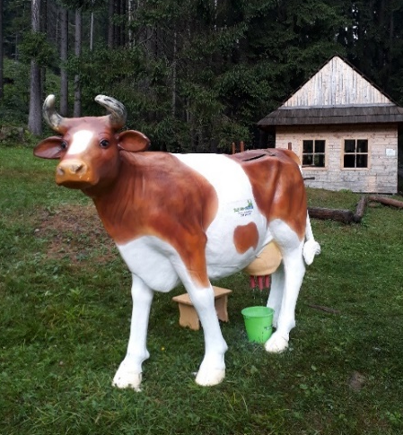
Význam rozpustného vápnika pre zdravie
Mliečne výrobky sú hlavným dostupným zdrojom
rozpustného vápnika, ktorý je dobre vstrebateľný. Pritom
interakcia mliečneho vápnika s ostatnými zložkami mlieka
(proteiny, vitamín D, minerály a pod.) dodávajú práve
mliečnemu vápniku aj špecifické zdravotné účinky. V mlieku
sa nachádza v priemere 1200 mg Ca/l, pričom vápnika v rozpustnom stave je iba 40 % a v iontovom stave iba 10 %. Znamená to, že použiteľný pre výživu je iba rozpustný vápnik. Ten ešte navyše sa vplyvom pasterizácie, UHT ošetrenia a pod. ešte viac znižuje. Už pri pasterizácii mlieka na 72ºC už o 30 % a pri trvanlivom mlieku až vyše 40% .
Vápnik - je nevyhnutný na rast a spevnenie kostí po celý život. Účinne pôsobí proti osteoporóze . Fixáciu vápnika na kosti podporuje fyzická námaha. Všetky mliečne výrobky obsahujú vápnik prevažne v rozpustnom stave. Napr. tri dkg ementálu obsahuje toľko vápnika, čo 1 kg pomarančov. Hrnček mlieka = 80 g roztierateľného syra, alebo 30 - 40 g tvrdého syra.

Slide 23


E. Súčasný stav v spotrebe mliečnych výrobkov
Spotreba mliečnych výrobkov vo svete
Spotreba v kg na osobu
a rok v r. 2017
Európa 275,0
Ázia 80,1
Severná Amerika 264,2
Stredná Amerika 106,8
Južná Amerika 172,5
Afrika 58,3
Oceánia 229,1
7,5 miliard
ľudí
Spotreba 113,0 kg
na osobu
a rok
Poznámka :
Spotreba - v EÚ 15 je vyše 320 kg/osobu/rok
- v ČR je vyše 260 kg/oosobu/rok

Slide 24
Vývoj počtu dojníc a produkcie mlieka na Slovensku po r. 1990
Počet dojníc Produkcia mlieka | r. 1990 | r. 2000 | r. 2010 | r. 2018 | Index 2018/1990
Počet dojníc v tis. ks | 519,8 | 267,1 | 161,3 | 127,1 | 24,4
Úžitkovosť v l/rok | 3 653 | 4 898 | 5 692 | 7 267 | 198,9
Produkcia mlieka v tis. ton | 1 995,1 | 1 262,0 | 917,9 | 923,3 | 46,3
Nákup mlieka v tis. ton | 1 895,0 | 1 134,5 | 822,0 | 832,5 | 43,9
Poznámka
Tento rapídny pokles produkcie mlieka nastal napriek tomu, že máme vynikajúce predpoklady na rozvoj poľnohospodárstva i potravinárstva. Máme predsa na Slovensku tisíce hektárov nevyužitých lúk a pasienkov na rozvoj chovu kráv, oviec i kôz.

Slide 25
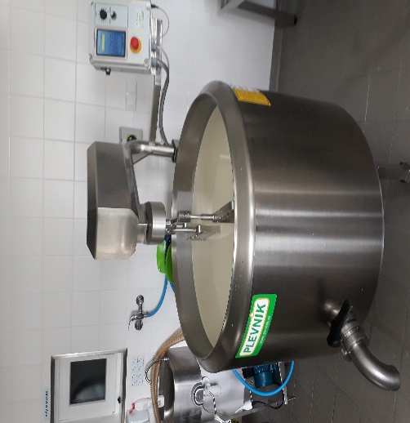
Vývoj spotreby mliečnych
výrobkov na Slovensku od r. 1990 v kg/osobu/rok
Rok | Mlieko a ml. výrobky spolu | Kravské mlieko | Kysloml. výrobky | Syry spolu | Maslo
1990 | 240,0 | 109,7 | 2,9 | 9,0 | 6,4
2008 | 153,0 | 48,3 | 13,8 | 9,2 | 2,2
2012 | 158,6 | 54,3 | 14,3 | 10,1 | 3,2
2018 | 176,0 | 45,8 | 17,0 | 13,8 | 3,9
Index 2018/1990 | 73,3 | 41,7 | 585,2 | 153,3 | 60,9

Slide 26
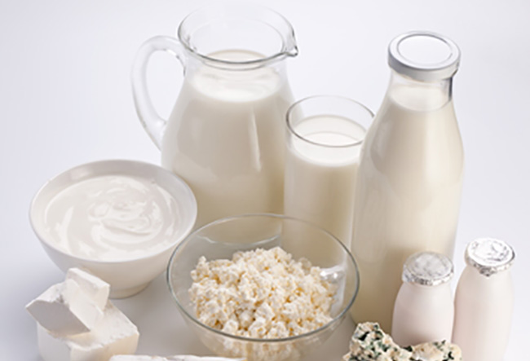
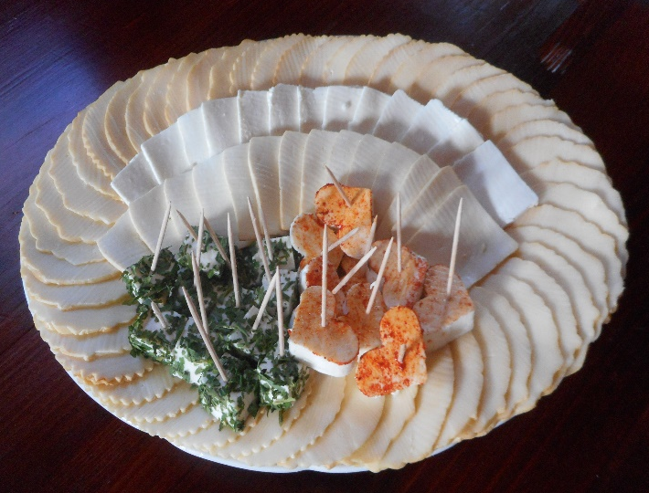
Spotreby mlieka a mliečnych výrobkov v SR
ODSP je 220 kg/osobu/rok
- Spotreba v SR je 170 kg/osobu/rok
- Spotreba v Čechách je 260 g/osobu/rok
- Spotreba v západnej Európe je vyše
320 kg/osobu/rok
Spotreba mlieka u mládeže v SR
Výskumný ústav výživy v SR zistil že :
len 43 % detí pije mlieko denne, a to
iba cca 2 dcl,
12 % detí nepije mlieko vôbec,
45 % deti konzumuje mlieko a
mliečne výrobky len občas.

Slide 27
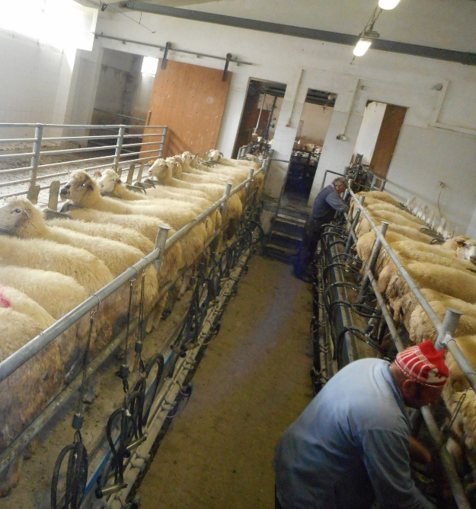
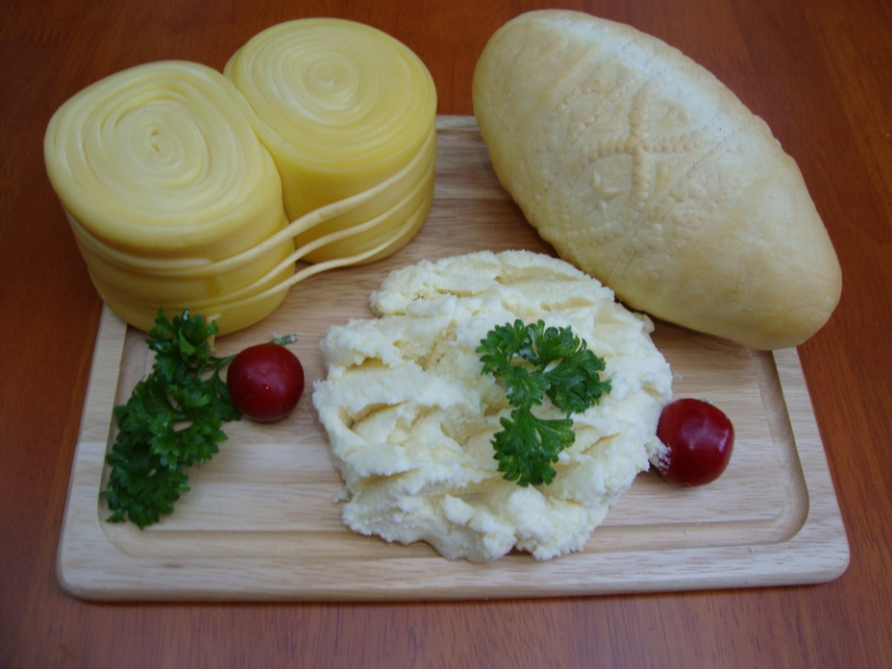
Súčasný stav a požadovaná perspektíva ovčieho mlieka v SR
Ukazovateľ | Bahnice/dojné
Počet r. 2018 | 234/130 tis. ks
Dojivosť/laktáciu | 80 – 100 l
Mlieko/laktáciu | 12,1 tis. ton
Spotreba mlieka | 1,9 kg/obyvateľa/rok
Navrhovaný počet r. 2030 | 270/162 tis.ks
Dojivosť/laktáciu | 90 – 110 l
Mlieko/laktáciu | 16,2 tis. ton
Spotreba mlieka | 3,0 kg/obyvateľa/rok

Slide 28
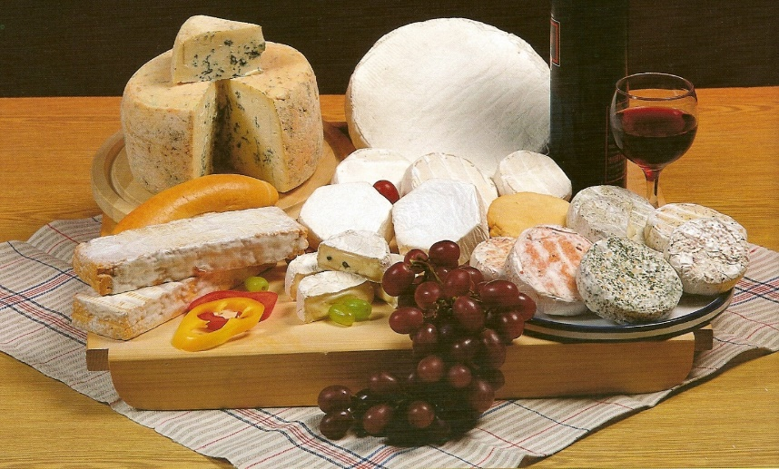
Možnosti zvýšenia spotreby mliečnych výrobkov
Máme obrovský sortiment mliečnych výrobkov priemyselne i farmársky vyrobených mliečnych výrobkov. Je potrebné si vybrať pre každú vekovú i zdravotnú skupinu ľudí to, čo je najlepšie pre jeho zdravie !
Nedajme sa zlákať lacnými mliečnymi výrobkami, ktoré sú prevažne iba analógy mliečnych výrobkov.
Využívajme vo zvýšenej miere naturálne prírodné látky na obohatenie senzorických i výživárskych vlastností mliečnych výrobkov
Vo zvýšenej miere využívajme mliečne výrobky nielen samotné, ale i v kuchynskej úprave.
Thomas Piatrangeli CEO IDF:
Mýty a dezinformacie šírené o mlieku v poslednej dobe sú existenčnou hrozbou pre zdravú výživu a musíme dokázať obhájiť dobré meno mlieku a mliečnym výrobkom.

Slide 29
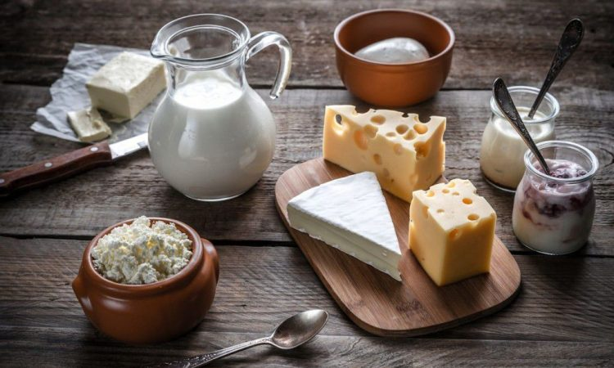
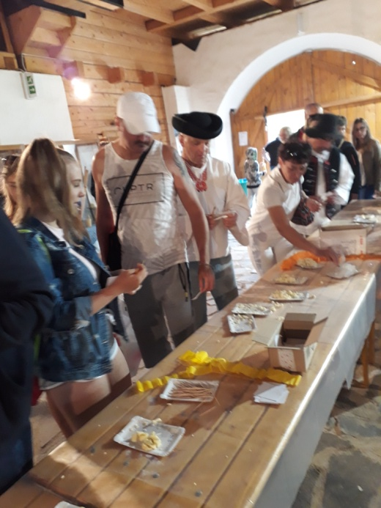
E. Aktuálne úlohy a záver
Dlhodobé a strategické ciele
Postupne obnoviť slovenskú potravinovú sebestačnosť a konkurencieschopnosť vrátane mlieka a mliečnych výrobkov,
Podporovať aktivity na zvýšenie domácej výroby a spotreby zdravých potravín a mliečnych výrobkov a to i v rámci školského stravovania,
Zvýšiť záujem mladých ľudí o prácu v poľnohospodárstve i v krajinotvorbe ,
Chrániť a využiť domáce zdroje - nevyužitú pôdu i pasienky a využiť nezamestnaných ľudí.

Slide 30
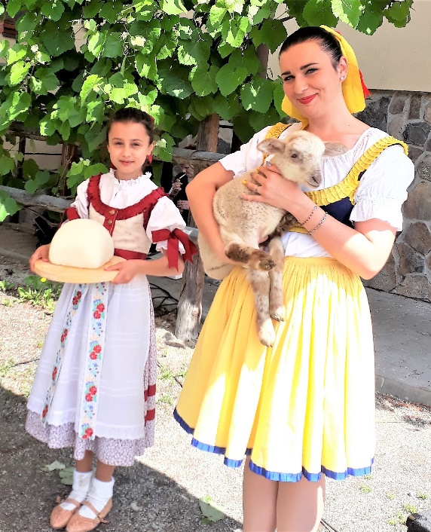
Doporučované zámery pre slovenské mliekarstvo
Podpornými akciami zvyšovať domácu výrobu
a aj spotrebu mlieka a mliečnych výrobkov na
ODSP a to aspoň na 250 kg/osobu/rok,
Zvýšiť podiel slovenských mliečnych výrobkov
v obchodnej sieti na vyše 50 %,
Zabrániť dovozu mlieka a ml. výrobkov za
dumpingové ceny a zvýhodniť
podporu domácej živočíšnej výroby,
Vo veľkovýrobných podmienkach podporovať koncentráciu a špecializáciu
základných mliečnych výrobkov a na úrovni regiónov podporovať rozvoj
výroby regionálnych mliečnych špecialít a tradičných výrobkov,
Spracovanie mlieka orientovať na výrobu našich tradičných mliekarenských
výrobkov, podporovať vytváranie odbytových družstiev a tieto výrobky i
exportovať do zahraničia.

Slide 31
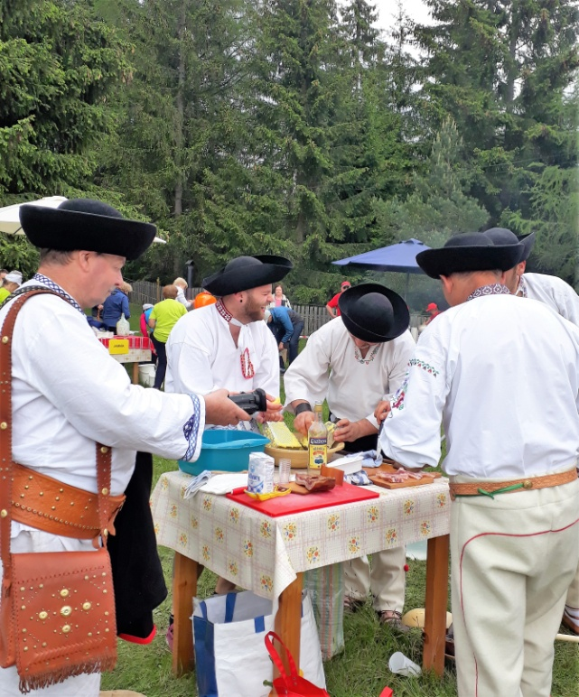
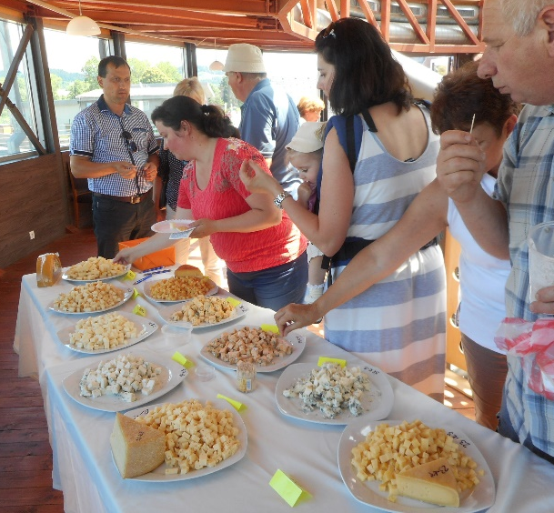
Záver
Zdravotný prínos mliečnych výrobkov nie je u nás celkom docenený, hoci celosvetovo je vo veľkej miere už samozrejmosťou. Dôkazom je podstatne vyššia spotreba mliečnych výrobkov vo vyspelých krajinách ako je tomu u nás a ich zdravší ľudia s dlhšou životnosťou.
Preto bude potrebné podstatne zvýšiť spotrebu najmä našich mliečnych výrobkov, fermentovaných mliečnych výrobkov, syrov a mliečnych špecialít. Potom následne treba zvýšiť živočíšnu výrobu, najmä chov hovädzieho dobytka, oviec i kôz, lepšie využívať pasienky, lepšie zainteresovať mládež do poľnohospodárstva i potravinárstva a zvýšiť výrobu vlastných zdravých mliečnych výrobkov.

Slide 32
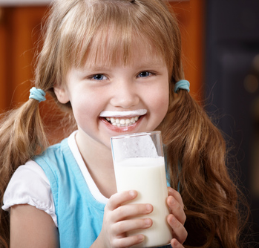
Posolstvo Svetového dňa mlieka :
Viac mlieka =
viac zdravia !!!

Slide 33
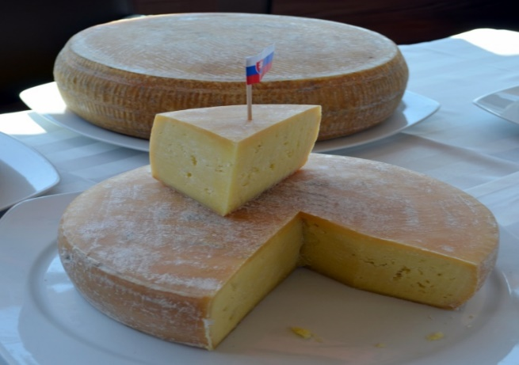
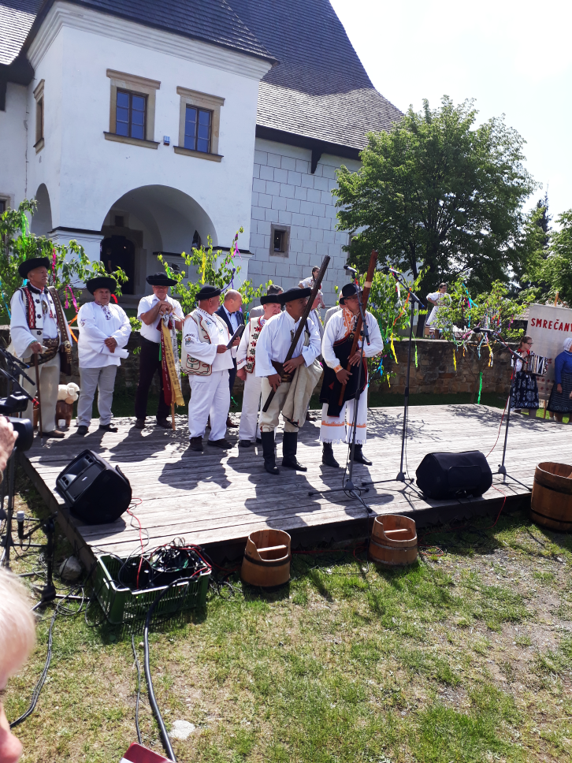
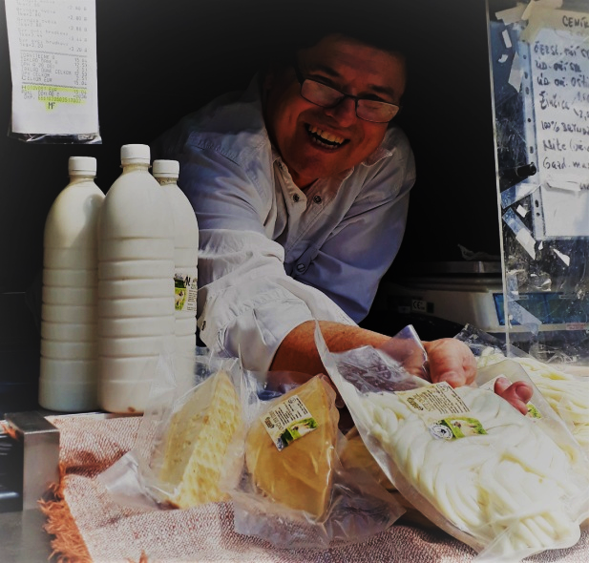
Ďakujem za pozornosť !

